Slide 1
νόμοι της κίνησης του Νεύτωνα
Ο Νόμος της Αδράνειας του Νεύτωνα

Slide 2
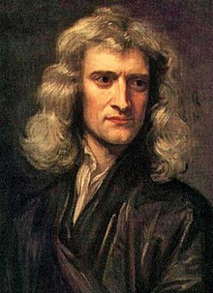
Ο Sir Isaac Newton (1642 - 1727) ήταν Άγγλος μαθηματικός, αστρονόμος, θεολόγος, συγγραφέας και φυσικός.
Θεωρείται ως ένας από τους πιο σημαντικούς επιστήμονες όλων των εποχών και είχε πρωταγωνιστικό ρόλο στην επιστημονική επανάσταση.
Ο Newton διατύπωσε τους νόμους της κίνησης και της παγκόσμιας βαρύτητας, που κυριάρχησε στην άποψη των επιστημόνων για το φυσικό σύμπαν. Έχει διαμορφώσει τους "τρεις νόμους της κίνησης" που διέπουν την κίνηση όλων των αντικειμένων ανά πάσα στιγμή και υπό όλες τις περιστάσεις.

Slide 3
Ο 1ος νόμος του Νεύτωνα: Κάθε σώμα, που βρίσκεται μέσα σε ένα αδρανειακό σύστημα, διατηρεί την κατάσταση ηρεμίας, ή ευθύγραμμης και η ομαλής κίνησής του, εφόσον καμία εξωτερική δύναμη δεν επιδρά για τη μεταβολή της ή η συνισταμένη των δυνάμεων ισούται με 0.
Ο 2ος νόμος του Νεύτωνα: Η δύναμη ισούται με το γινόμενο της μάζας του που επικρατεί εκεί, επί την επιτάχυνση που αποκτά.
Ο 3ος Νόμος του Νεύτωνα: Για κάθε δράση μιας δύναμης, υπάρχει μια αντίθετη και ισοδύναμη δύναμη αντίδρασης.

Slide 4
1ος Νόμος της Κίνησης:
Ένα αντικείμενο που βρίσκεται σε κατάσταση ηρεμίας θα παραμείνει σε ηρεμία και ένα αντικείμενο σε κίνηση θα παραμείνει σε κίνηση με σταθερή ταχύτητα, εκτός εάν δέχεται άσκηση από μια ανισόρροπη δύναμη.
Είναι γνωστός και ως ο Νόμος της Αδράνειας. Η αδράνεια είναι η τάση ενός αντικειμένου να αντιστέκεται στις αλλαγές στην διανυσματική ταχύτητά του: είτε βρίσκεται σε κίνηση είτε βρίσκεται σε στασιμότητα.
Η μάζα (όχι το βάρος) είναι η ποσότητα που εξαρτάται αποκλειστικά από την αδράνεια ενός αντικειμένου. Όσο περισσότερη αδράνεια έχει ένα αντικείμενο, τόσο περισσότερη μάζα έχει.

Slide 5
1ος Νόμος της Κίνησης:
Παράδειγμα: Αυτή η μπάλα του γκολφ θα παρέμενε στο υποστήριγμα της (tee) για πάντα, εκτός αν μια "ανισόρροπη δύναμη" ενεργήσει πάνω της. Όταν η μπάλα του γκολφ βρίσκεται στον αέρα, λόγο χτυπήματος, δεν θα σταματήσει ποτέ, εκτός και αν μια ανισόρροπη δύναμη δράσει πάνω της ξανά (βαρύτητα και αέρας, τριβή).
Τι είναι μια "ανισόρροπη δύναμη";
Όταν ισορροπημένες δυνάμεις δράσουν σε ένα αντικείμενο σε ηρεμία, το αντικείμενο δεν θα κινηθεί (π.χ. αν σπρώξετε τον τοίχο, ο τοίχος σπρώχνει πίσω με μια ίση αλλά αντίθετη δύναμη, έτσι ώστε ούτε εσείς ούτε ο τοίχος θα μετακινηθείτε). Οι δυνάμεις που προκαλούν αλλαγή στην κίνηση ενός αντικειμένου ονομάζονται "ανισόρροπες δυνάμεις".

Slide 6
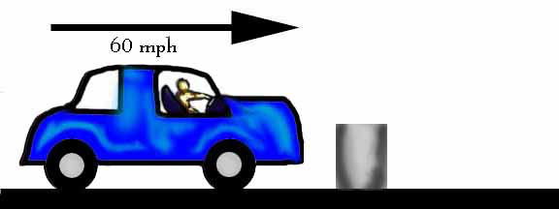
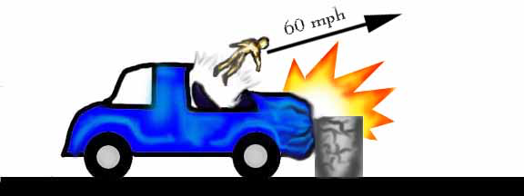
1ος Νόμος της Κίνησης:
Παράδειγμα: Ο νόμος της αδράνειας λέει ότι τα αντικείμενα (συμπεριλαμβανομένου και του εαυτού σου) αντιστέκονται σε αλλαγές στην κίνηση τους. Όταν ένα αυτοκίνητο που κινείται με 60 μίλια/ώρα σταματήσει λόγου εμπόδιου στο δρόμο, το σώμα σας συνεχίζει να κινείται με 60 μίλια/ώρα.

Slide 7
1ος Νόμος της Κίνησης:
Παράδειγμα: Μια μπάλα ποδοσφαίρου βρίσκεται σε ηρεμία. Χρειάζεται μια ανισόρροπη δύναμη, δηλαδή να την κλωτσήσει ένας παίχτης, ώστε να αλλάξει την κίνηση της.
Παράδειγμα: Δύο ομάδες παίζουν διελκυστίνδα. Και οι δύο εφαρμόζουν ίση δύναμη στο σχοινί σε αντίθετες κατευθύνσεις. Αυτή η ισορροπημένη δύναμη έχει ως αποτέλεσμα την μη αλλαγή στην κίνηση.

Slide 8
1ος Νόμος της Κίνησης:
Θα έχετε παρατηρήσει ότι τα καθημερινά αντικείμενα που βρίσκονται σε κίνηση επιβραδύνουν μέχρι να μείνουν ακίνητα, φαινομενικά χωρίς να υπάρχει εξωτερική δύναμη.
Η αλήθεια είναι ότι υπάρχει μια δύναμη που μερικές φορές δεν μπορούμε να δούμε (δηλαδή η τριβή) που επιβραδύνει αυτά τα αντικείμενα μέχρι να γίνουν ακίνητα.

Slide 9
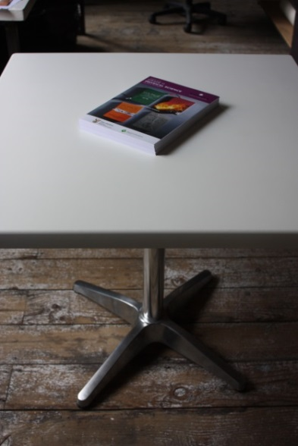
1ος Νόμος της Κίνησης:
Παράδειγμα: Εάν σύρετε ένα βιβλίο από την μια πλευρά του τραπέζιου προς την άλλη, θα γλιστρήσει ώστε να βρεθεί σε μια θέση ηρεμίας. Το βιβλίο φτάνει σε θέση ηρεμίας λόγω της παρουσίας δύναμης (δηλαδή τριβής). Εάν δεν υπήρχε η δύναμη της τριβής, το βιβλίο θα συνέχιζε να κινείται με την ίδια ταχύτητα και κατεύθυνση για πάντα (ή τουλάχιστον μέχρι το τέλος της επιφάνειας του τραπεζιού).

Slide 10
1ος Νόμος της Κίνησης:
Τα αντικείμενα στη γη είναι υπό την επίδραση της τριβής. Αυτό είναι σε αντίθεση με το διάστημα όπου δεν υπάρχει τριβή.
Η ανισόρροπη δύναμη που δρα σε ένα αντικείμενο σε κίνηση ονομάζεται τριβή.

Slide 11
1ος Νόμος της Κίνησης:
Οι τέσσερις κύριοι τύποι της τριβής:
Τριβή ολίσθησης: πατινάζ
Τριβή κύλισης: μπόουλινγκ
Τριβή ρευστού (αέρα ή υγρού): αντίσταση αέρα ή νερού
Στατική τριβή: αρχική τριβή κατά τη μετακίνηση ενός αντικειμένου

Slide 12
1ος Νόμος της Κίνησης:
Συνοψίζοντας:
Ένα αντικείμενο θα "συνεχίσει να κάνει αυτό που κάνει" εκτός αν δεχτεί δράση από μια ανισόρροπη δύναμη.
Εάν το αντικείμενο είναι ακίνητο, θα παραμείνει ακίνητο. Αν κινούταν με σταθερή διανυσματική ταχύτητα, θα συνεχίσει να κινείται.
Χρειάζεται δύναμη για να αλλάξει την κίνηση ενός αντικειμένου.

Slide 13
Βιβλιογραφικές Αναφορές:
https://www.slideshare.net/wilsone/newtons-laws-of-motion-1949387
https://www.slideshare.net/pvnkmrksk/newtons-laws-of-motion-2587754
https://www.grc.nasa.gov/www/k-12/airplane/newton.html
http://www.physics4kids.com/files/motion_laws.html
https://phet.colorado.edu/en/simulation/forces-and-motion-basics
https://www.youtube.com/watch?time_continue=370&v=KvPF0cQUW7s
https://www.youtube.com/watch?v=NYVMlmL0BPQ
https://www.youtube.com/watch?v=3jVHQ8bECIs
https://www.youtube.com/watch?v=Ixf9ZyZaE9Q

